Slide 1
المراجعة: (أ. عشبة الغفلي / أ. جمعه شعيب ) | الإعداد : حمضه صالح الكربي + صالحة صالح الكربي | الالتفات عند مناداته بإسمه رقم الهدف :(1308) | الهدف
الفئة العمرية: 6-7 | مستوى الشدة: (بسيط، متوسط، شديد) | فئة الإعاقة : (ذهنية بسيطة) | بيانات الهدف
«حمد والغرباء» عندما كنت ألعب في الحديقة مع أختي هند . اقترب مني رجل كبير و قال لي: حمد التفت إليه و قلت له: نعم أنا حمد. ثم قدم لي بعض الحلويات اللذيذة و قلت له : لا أريد شكرا . رأتني هند ونادتني بصوت عالي: حمد حمد تعال إلي هنا ، التفت إليها و ركضت إليها ثم ذهبنا للبيت. و أخبرنا أبي بما حدث وقال لنا: أحسنتم ،جب عليكم أن لاتتحدثوا و لا تقبلوا الهدايا من الغرباء. الأنشطة الصفية: 1- يلعب المعلم مع الطلاب لعبة الاسماء حيث يطلب المعلم من الطالب الوقوف وأن يسمي زميله. 2- يقوم المعلم بوضع صور الطلاب في علبة ويختار أحد الطلاب صورة و يسمي اسم صاحب الصورة. 3- يطلب المعلم من الطلاب أن ينقسموا إلى مجموعتين حيث المجموعة الاولى تنادي اسم طالب في المجموعة الثانية فيستجيب لهم ثم يقوم هذا الطالب بمناداة اسم طالب في المجموعة الاولى. |  |  | كتاب الطالب

Slide 2
الحصة الدراسية:: الهدف الرئيسي هو الالتفات عند مناداته بإسمه أهداف أخرى:1- أن يدرك اسمه الاول 2- أن يسمي زملاءه باسمائهم 3- تنمية مهارة التمييز السمعي 1- قراءة الدرس بطريقة معبرة للطلبة عدة مرات مع الإشارة إلى الصور في كتاب الطالب. 2- تشغيل الفيديو الخاص بالدرس. 3- تنفيذ التمارين والأنشطة الصفية على كتاب الطالب وأوراق العمل. 4- يبتكر المعلم أنشطة خاصة بالدرس حصة الرياضة: أن ينادي المعلم الطلاب باسمائهم والطالب الذي يستجيب بسرعة يرمي الكرة في السلة. حصة الفن: أن يطلب المعلم من الطالب تسمية الصورة الموجودة علي السبورة واذا استجاب صاحب الصورة يقوم الطالب الاول بالرسم. حصة الموسيقى: أنشودة عن الالتفات عند مناداته بإسمه https://www.youtube.com/watch?v=gSBZWK2Xi6g | دليل للمعلم
تطلب الأسرة من الطالب أن يلعب مع والديه أو أخوته | الواجب المنزلي
 | تمارين الكترونية
متوسط: أن ينظر الى المتحدث عند مناداته اسمه جيد: يدرك ويلتفت إلى المتحدث مرتفع: يدرك ويستجيب إلى المتحدث | التقييم

Slide 3
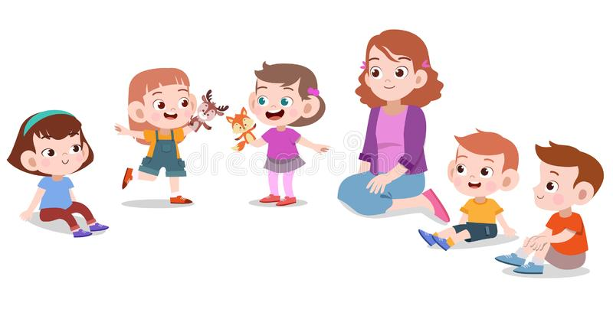
1- يلعب المعلم مع الطلاب لعبة الاسماء حيث يطلب المعلم من الطالب الوقوف وأن يسمي زميله.

Slide 4
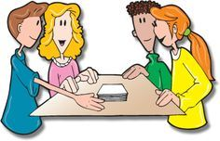
2- يقوم المعلم بوضع صور الطلاب في علبة ويختار أحد الطلاب صورة و يسمي اسم صاحب الصورة.

Slide 5
3- يطلب المعلم من الطلاب أن ينقسموا إلى مجموعتين حيث المجموعة الاولى تنادي اسم طالب في المجموعة الثانية فيستجيب لهم ثم يقوم هذا الطالب بمناداة اسم طالب في المجموعة الاولى.
يوسف
أحمد
مجموعة 2
مجموعة 1

